Slide 1




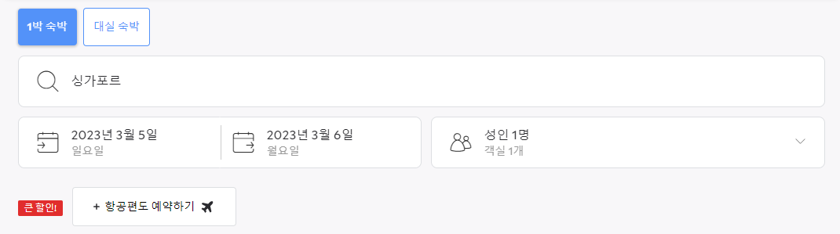
5
6
7
로그인
회원가입
!
1
2
3
4
마이 페이지
숙소
투어
여행지
게시판
내 여행
9
메시지함
가이드 등록하기
숙소 등록하기
로그인
8
회원가입
검색하기

Slide 2
10
지금 가기 좋은 여행지 – 여행지
11
베스트 투어 - 투어
12
베스트 숙소 - 숙소
13
여행 이야기 - 게시판

Slide 3
1
2
문의하기
로그아웃
1
김정현
숙소
투어
여행지
게시판
마이 페이지
내 여행
메시지함
가이드 등록하기
숙소 등록하기
로그아웃
검색하기

Slide 4
로그인
회원가입
로그인
1
아이디
2
비밀번호
로그인 상태 유지
3
로그인
4
회원가입
아이디/비밀번호 찾기
5
네이버 로그인
6
카카오톡 로그인
구글 로그인

Slide 5
로그인
회원가입
회원가입
이름
1
이름
주민등록번호
2
이메일로 인증번호를 보내고 3분 안에 인증번호를 확인해야 한다.
이메일
3
이메일
@
직접입력
인증번호
받기
인증번호확인
인증번호
인증번호확인
4
아이디
아이디
중복확인
5
비밀번호
비밀번호
6
비밀번호 확인
비밀번호
7
회원가입
8

Slide 6
2
3
4
5
6
7
8
9
10
로그인
회원가입
회원가입
오마이트립
회원가입이 완료되었습니다.
1
로그인 화면으로 가기

Slide 7
로그인
회원가입
아이디/비밀번호 찾기
1
2
아이디 찾기
비밀번호 찾기

Slide 8
4
5
6
7
8
9
10
로그인
회원가입
비밀번호 찾기
아이디
1
아이디
2
이메일
이메일
@
직접입력
인증번호
받기
인증번호확인
3
인증번호
인증번호확인
임시 비밀번호 받기

Slide 9
4
5
6
7
8
9
10
로그인
회원가입
3
아이디 찾기
아이디 찾기
X
아이디 목록
1
이름
Ab***efg1
이름
e2***efg1
주민등록번호
아이디를 보여주는 팝업을 띄운다.
2
아이디 찾기

Slide 10
문의하기
로그아웃
숙소
투어
여행지
게시판
마이 페이지
마이 페이지
- 내 프로필
- 내 여행
- 메시지 보관함
- 가이드
- 숙소
- 문의하기
비밀번호를 입력해주세요
1
비밀번호
정보 관리하기
2

Slide 11
문의하기
로그아웃
프로필 보기
X
숙소
투어
여행지
게시판
마이 페이지
내 프로필
1
- 내 프로필
- 내 여행
- 메시지 보관함
- 가이드
- 숙소
- 문의하기
2
사진 등록하기
3
이름
김정현
사진 찾기
X
파일 목록
아이디
abcdefg
이메일
agiod@naver.com
4
비밀번호
비밀번호
파일 이름
파일 이름
올리기
비밀번호 확인
비밀번호 확인
5
계좌
국민 123-12321-123123
계좌 없음
계좌 변경하기
프로필 변경하기
6

Slide 12
숙소
투어
여행지
게시판
마이 페이지
내 프로필
- 내 프로필
- 내 여행
- 메시지 보관함
- 가이드
- 숙소
- 문의하기
1
정보 수정을 완료하였습니다.
다시 로그인 해주세요.
2
로그인 하기

Slide 13
숙소
투어
여행지
게시판
마이 페이지
내 여행
- 내 프로필
- 내 여행
- 예정된 여행
- 다녀온 여행
- 취소된 여행
- 메시지 보관함
- 가이드
- 숙소
- 문의하기
예정된 여행
2
출발 일자 | 도착 일자 | 결제 일자 | 숙소이름
2023-3-31 | 2023-4-2 | 2023-3-21 | 오사카로 떠나요
1
다녀온 여행
출발 일자 | 도착 일자 | 결제 일자 | 숙소이름
2023-1-1 | 2023-1-3 | 2022-12-20 | 도쿄로 떠나요
취소된 여행
출발 일자 | 도착 일자 | 결제 일자 | 취소 일자 | 숙소이름
2023-1-1 | 2023-1-3 | 2022-12-20 | 2022-12-30 | 상해로 떠나요

Slide 14
3
4
5
6
7
8
9
10
숙소
투어
여행지
게시판
마이 페이지
메시지 보관함
- 내 프로필
- 내 여행
- 메시지 보관함
- 가이드
- 숙소
- 문의하기
1
여행1
여행1 님과의 채팅
가나다
안녕???????
트립
안녕
안녕하세요
오마이
안녕하세요요요요요!!!!
여행
안녕!!!!!!!!!!!!!!
안녕
2
> 보내기
전송

Slide 15

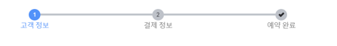
프로필 보기
X
사각형으로 사진을 보여줌
마이 페이지
가이드 등록하기
- 내 프로필
- 내 여행
- 메시지 보관함
- 가이드
- 가이드 등록
- 가이드 프로필
- 투어 신청하기
- 숙소
- 문의하기
1
2
사진 등록하기
배경사진 등록하기
사진 찾기
이름
김정현
X
파일 목록
.jpg 파일만 올리기 가능
아이디
abcdefg
전화번호
010 – 1111 - 1111
자격증 및 경력
파일 이름
파일 이름
올리기
3
텍스트를 입력하세요. 자격증은 pdf 파일로 첨부해주세요.
.pdf 파일만 올리기 가능
+
파일.pdf
파일 올리기

Slide 16
팝업으로 지역 선택창이 나온다.
마이 페이지
가이드 등록하기
지역 선택하기
X
4
지역 이름
검색하기
검색
- 내 프로필
- 내 여행
- 메시지 보관함
- 가이드
- 가이드 등록
- 가이드 프로필
- 투어 신청하기
- 숙소
- 문의하기
가이드 지역
가이드 지역 선택
뉴욕
전주
5
-
뉴욕
여수
서울
[1][2][3][4][5]
자기 소개
6
100자 이상 입력하세요
가이드 등록하기
7

Slide 17
3
4
5
6
7
8
9
10
2
마이 페이지
가이드 등록하기
- 내 프로필
- 내 여행
- 메시지 보관함
- 가이드
- 가이드 등록
- 가이드 프로필
- 투어 신청하기
- 숙소
- 문의하기
1
가이드 등록 심사중입니다.
조금만 기다려주세요.
1~3일 정도 소요됩니다.
심사가 완료되면 등록하신 이메일로 결과를 보내드립니다.

Slide 18
2
3
4
5
6
7
8
9
10
프로필 보기
X
1
사각형으로 사진을 보여줌
마이 페이지
가이드 프로필
- 내 프로필
- 내 여행
- 메시지 보관함
- 가이드
- 가이드 등록
- 가이드 프로필
- 투어 신청하기
- 숙소
- 문의하기
사진 변경하기
배경사진 변경하기
사진 찾기
이름
김정현
X
파일 목록
.jpg 파일만 올리기 가능
아이디
abcdefg
이메일
asdf@naver.com
계좌
23-123124-124
계좌 등록하기
자격증 및 경력
파일 이름
파일 이름
올리기
텍스트를 입력하세요. 자격증은 pdf 파일로 첨부해주세요.
.pdf 파일만 올리기 가능
+
파일.pdf
파일 올리기

Slide 19
팝업으로 지역 선택창이 나온다.
마이 페이지
가이드 프로필
지역 선택하기
X
지역 이름
검색하기
검색
- 내 프로필
- 내 여행
- 메시지 보관함
- 가이드
- 가이드 등록
- 가이드 프로필
- 투어 신청하기
- 숙소
- 문의하기
가이드 지역
가이드 지역 선택
뉴욕
전주
+
뉴욕
여수
서울
[1][2][3][4][5]
자기 소개
100자 이상 입력하세요
2
프로필 변경 심사 페이지로 넘어간다.
프로필 변경 신청하기

Slide 20
마이 페이지
가이드 프로필
1
- 내 프로필
- 내 여행
- 메시지 보관함
- 가이드
- 가이드 등록
- 가이드 프로필
- 투어 신청하기
- 숙소
- 문의하기
가이드 프로필 변경 신청을 하셨습니다.
조금만 기다려주세요.
1~3일 정도 소요됩니다.
심사 기간동안 가이드 프로필 변경과 투어 신청을 이용하실 수 없습니다.
심사가 완료되면 등록하신 전화번호로 결과를 보내드립니다.

Slide 21
5
6
7
8
9
10
마이 페이지
투어 신청하기
1
- 내 프로필
- 내 여행
- 메시지 보관함
- 가이드
- 가이드 등록
- 가이드 프로필
- 투어 신청하기
- 숙소
- 문의하기
내 가이드 지역
+
뉴욕
+
뉴욕
+
뉴욕
내 가이드 지역에서 가이드를 구하는 투어 목록
투어 이름
투어 출발 날짜
투어 도착 날짜
이동수단
마감일
급여
신청하기
2
투어 이름
투어 출발 날짜
투어 도착 날짜
이동수단
마감일
가격
3
투어 이름
투어 출발 날짜
투어 도착 날짜
이동수단
마감일
가격
투어 이름
투어 출발 날짜
투어 도착 날짜
이동수단
마감일
가격
투어 이름
투어 출발 날짜
투어 도착 날짜
이동수단
마감일
가격
투어 이름
투어 출발 날짜
투어 도착 날짜
이동수단
마감일
가격
신청하기
4

Slide 22
마이 페이지
투어 신청하기
- 내 프로필
- 내 여행
- 메시지 보관함
- 가이드
- 가이드 등록
- 가이드 프로필
- 투어 신청하기
- 숙소
- 문의하기
1
투어 신청을 하셨습니다.
조금만 기다려주세요.
1~3일 정도 소요됩니다.
심사 기간동안 가이드 프로필 변경과 투어 신청을 이용하실 수 없습니다.
심사가 완료되면 등록하신 전화번호로 결과를 보내드립니다.

Slide 23
1
2
3
4
5
6
7
8
9
10
마이 페이지
숙소 등록하기
- 내 프로필
- 내 여행
- 메시지 보관함
- 가이드
- 숙소
- 숙소 등록하기
- 숙소 관리하기
메인 사진
사진 등록하기
숙소 이름
중복검사
숙소 소개
숙소 주소
주소 검색하기
숙소 상세 주소
직접 입력

Slide 24
1
2
3
4
5
6
7
8
9
10
X
객실
메인 사진
사진 등록하기
마이 페이지
숙소 등록하기
객실 이름
- 내 프로필
- 내 여행
- 메시지 보관함
- 가이드
- 숙소
- 숙소 등록하기
- 숙소 관리하기
숙소 전화번호
객실 옵션
옵션
성격
성격
성격
성격
성격
성격
성격
성격
객실 가격
원
객실
객실 이름
객실 등록하기
-
-
객실 등록 팝업창이 뜬다.
-
-
객실 추가하기

Slide 25
1
2
3
4
5
6
7
8
9
10
마이 페이지
숙소 등록하기
- 내 프로필
- 내 여행
- 메시지 보관함
- 가이드
- 숙소
- 숙소 등록하기
- 숙소 관리하기
숙소 등록하기
숙소 심사 페이지로 이동한다.

Slide 26
1
2
3
4
5
6
7
8
9
10
마이 페이지
숙소 등록하기
- 내 프로필
- 내 여행
- 메시지 보관함
- 가이드
- 숙소
- 숙소 등록하기
- 숙소 관리하기
숙소 등록 심사중입니다.
조금만 기다려주세요.
1~3일 정도 소요됩니다.
심사가 완료되면 등록하신 전화번호로 결과를 보내드립니다.

Slide 27
1
2
3
4
5
6
7
8
9
10
마이 페이지
숙소 관리하기
- 내 프로필
- 내 여행
- 메시지 보관함
- 가이드
- 숙소
- 숙소 등록하기
- 숙소 관리하기
숙소 목록
숙소 대표 사진
숙소 이름
숙소 대표 사진
숙소 이름
숙소 추가하기

Slide 28
1
2
3
4
5
6
7
8
9
10
마이 페이지
숙소 관리하기
- 내 프로필
- 내 여행
- 메시지 보관함
- 가이드
- 숙소
- 숙소 등록하기
- 숙소 관리하기
메인 사진
사진 변경하기
숙소 소개
숙소 주소
주소 검색하기
숙소 상세 주소
직접 입력

Slide 29
1
2
3
4
5
6
7
8
9
10
마이 페이지
숙소 관리하기
- 내 프로필
- 내 여행
- 메시지 보관함
- 가이드
- 숙소
- 숙소 등록하기
- 숙소 관리하기
숙소 전화번호
옵션
성격
성격
성격
성격
객실
객실 이름
-
203호
-
객실 등록 팝업창이 뜬다.
-
-
객실 추가하기

Slide 30
1
2
3
4
5
6
7
8
9
10
X
객실
메인 사진
사진 등록하기
객실 이름
객실 옵션
성격
성격
성격
성격
객실 가격
원
객실 정보 변경하기

Slide 31
1
2
3
4
5
6
7
8
9
10
마이 페이지
숙소 관리하기
- 내 프로필
- 내 여행
- 메시지 보관함
- 가이드
- 숙소
- 숙소 등록하기
- 숙소 관리하기
변경 신청하기
숙소 심사 페이지로 이동한다.

Slide 32
1
2
3
4
5
6
7
8
9
10
마이 페이지
문의하기
- 내 프로필
- 내 여행
- 메시지 보관함
- 가이드
- 숙소
- 문의하기
제목
내용
문의하기

Slide 33
1
2
3
4
5
6
7
8
9
10
마이 페이지
문의하기
- 내 프로필
- 내 여행
- 메시지 보관함
- 가이드
- 숙소
- 문의하기
문의하기 완료
답변은 메시지 보관함으로 감

Slide 34
관리자 페이지

Slide 35
마이 페이지
회원 관리
- 회원 관리
- 숙소 관리
- 문의 관리
이름 | 생년월일 | 이메일 | 신고내역
김정현 | 23-03-02 | gojasiof@naver.com | 33
정지하기

Slide 36
마이 페이지
가이드 신청 관리
- 회원 관리
- 숙소 관리
- 문의 관리
- 신고 관리
이름 | 생년월일 | 이메일 | 상세보기
김정현 | 23-03-02 | gojasiof@naver.com | 들어가기
승인하기
거절하기

Slide 37
마이 페이지
투어 신청 관리
- 회원 관리
- 숙소 관리
- 문의 관리
- 신고 관리
투어이름/이름 | 생년월일 | 이메일 | 상세보기
김정현 | 23-03-02 | gojasiof@naver.com | 들어가기
승인하기
거절하기

Slide 38
마이 페이지
숙소 신청 관리
- 회원 관리
- 숙소 관리
- 문의 관리
- 신고 관리
이름 | 생년월일 | 이메일 | 상세보기
김정현 | 23-03-02 | gojasiof@naver.com | 들어가기
승인하기
거절하기

Slide 39
마이 페이지
예약 관리
- 회원 관리
- 숙소 관리
- 문의 관리
- 신고 관리
투어이름/이름 | 생년월일 | 이메일 | 상세보기
김정현 | 23-03-02 | gojasiof@naver.com | 들어가기
승인하기
거절하기

Slide 40
마이 페이지
문의 관리
- 회원 관리
- 숙소 관리
- 문의 관리
- 신고 관리
이름 | 문의내용 | 이메일 | 상세보기
김정현 | 23-03-02 | gojasiof@naver.com | 들어가기
승인하기
거절하기

Slide 41
투어 생성하기
이름
마이 페이지
투어 관리
날짜
- 회원 관리
- 숙소 관리
- 문의 관리
- 신고 관리
이동수단
투어이름 | 문의내용 | 이메일 | 상세보기
김정현 | 23-03-02 | gojasiof@naver.com | 들어가기
마감일
급여
생성하기
투어 생성
투어 삭제

Slide 42
숙소

Slide 43







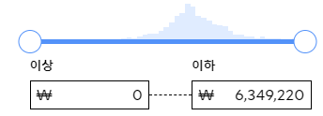

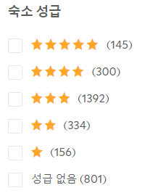
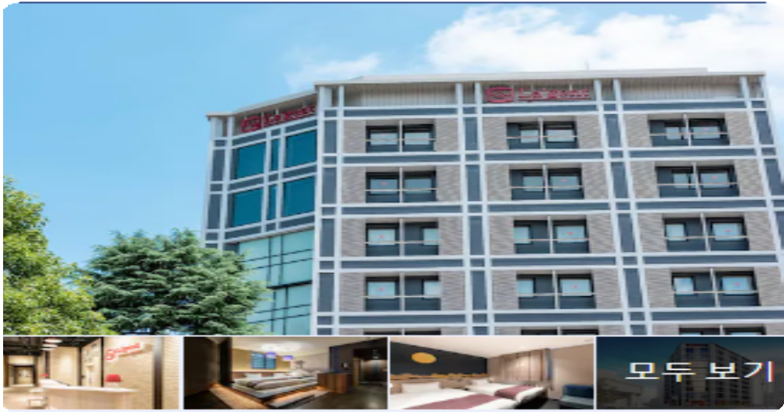










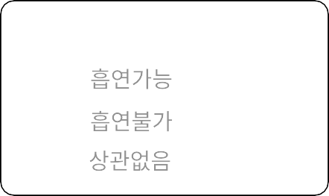
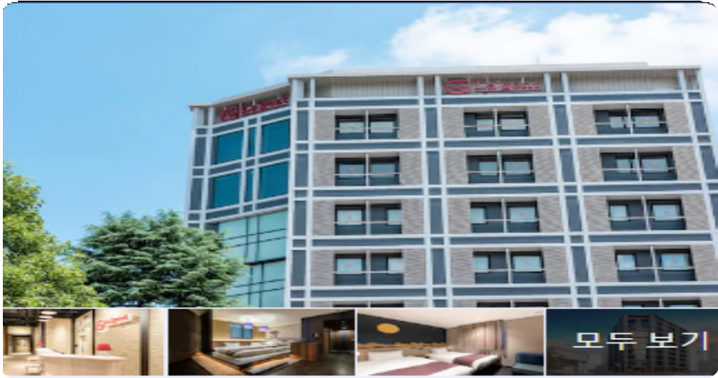




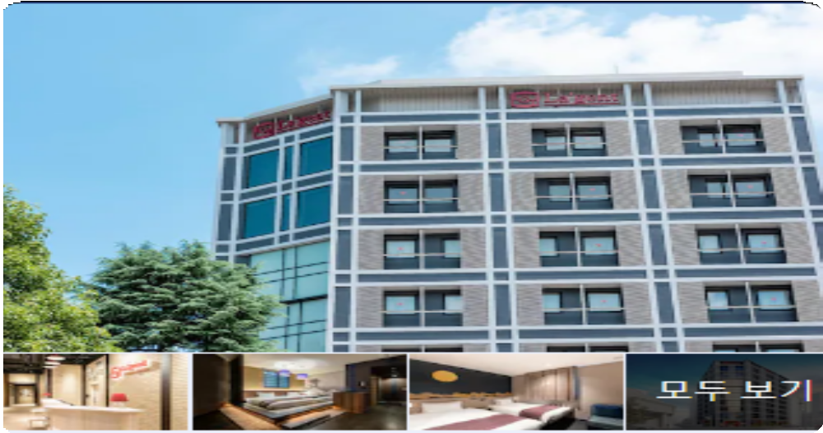




Slide 44













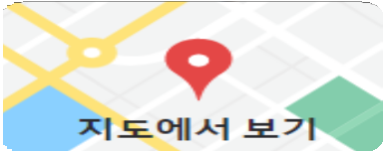

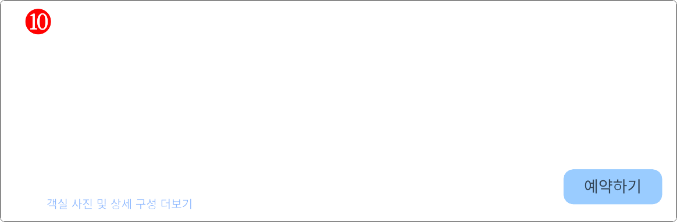
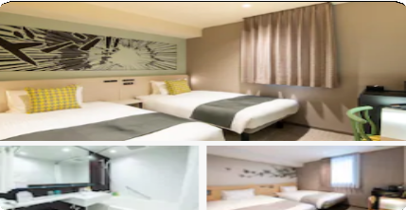
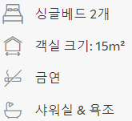

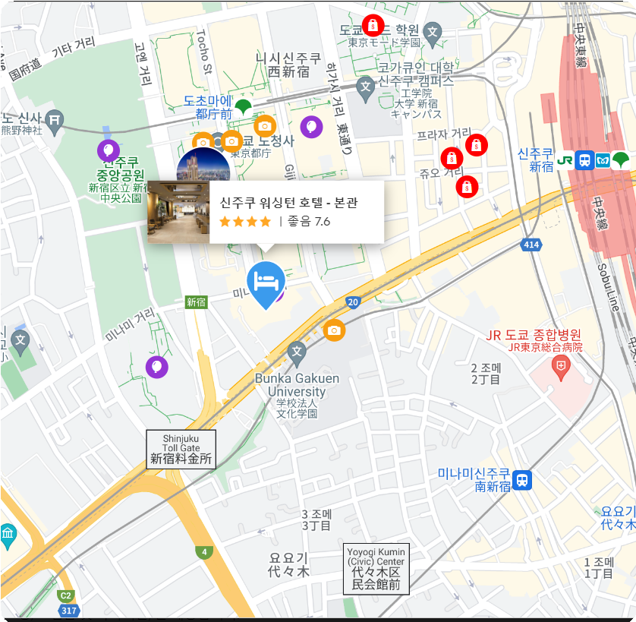
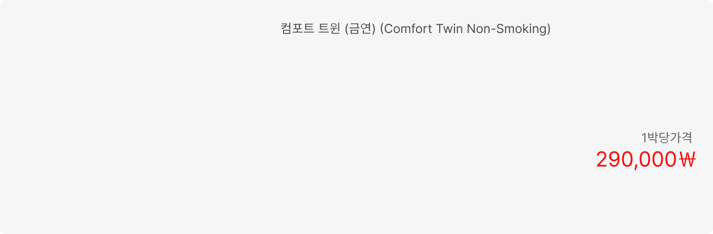
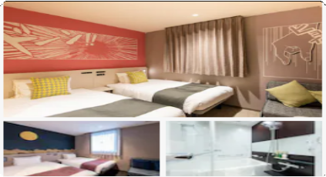
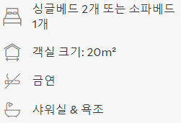

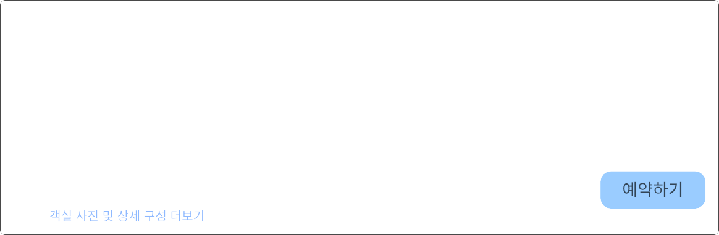

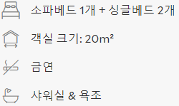
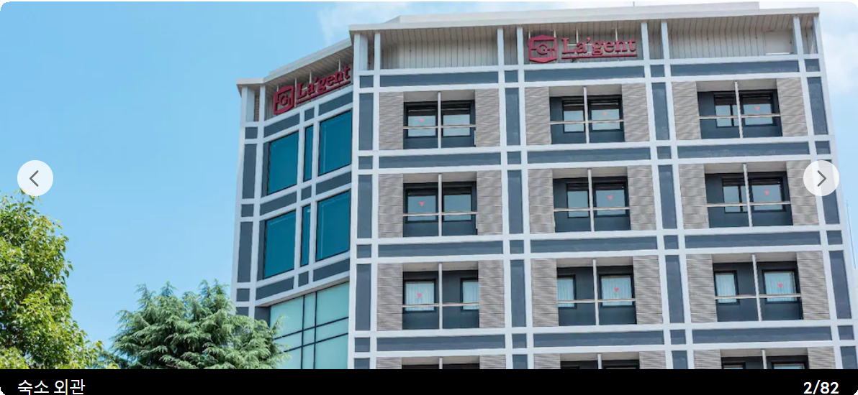


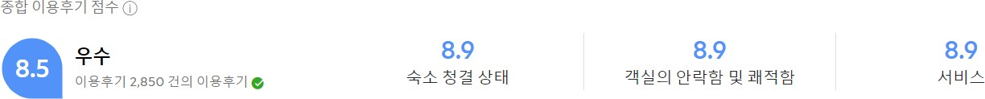

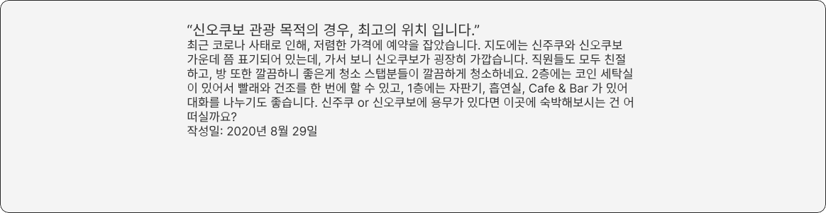
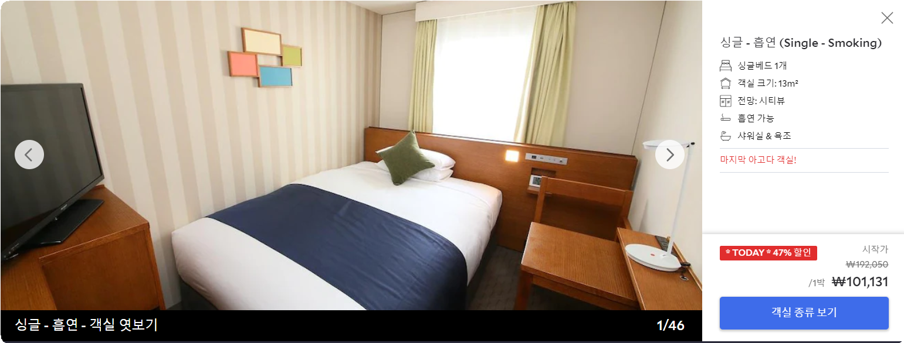

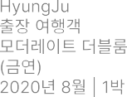


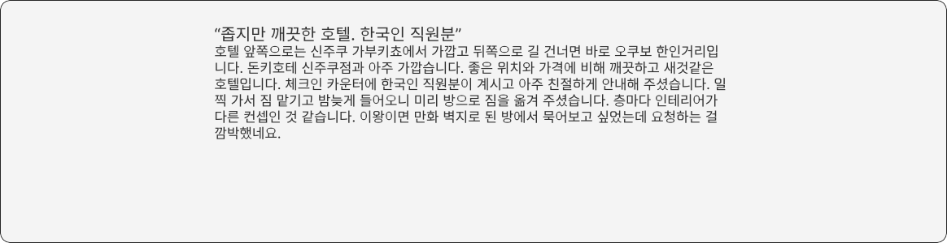

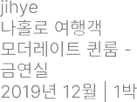
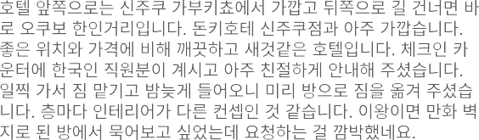




Slide 45




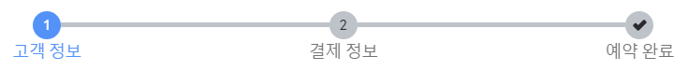



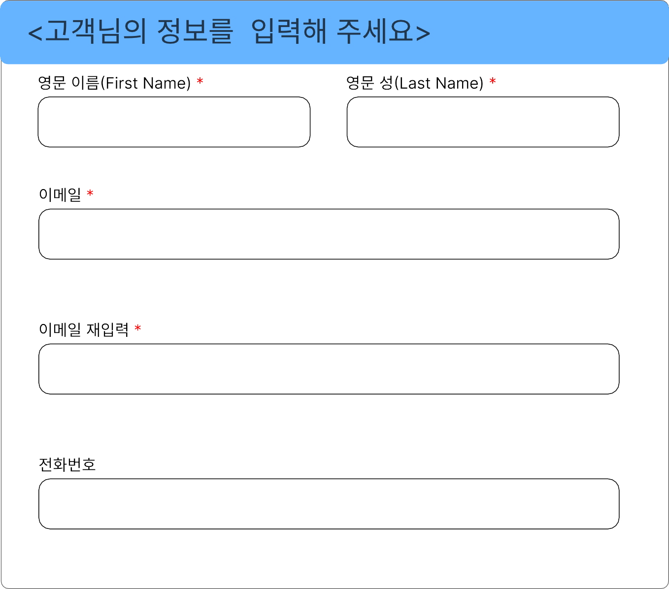
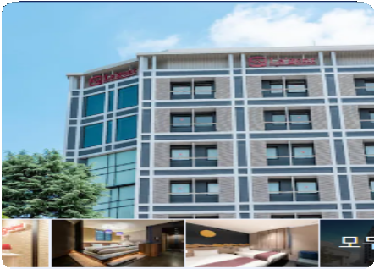
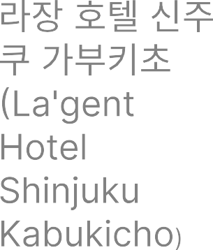


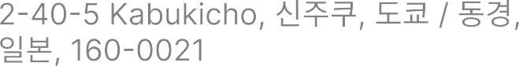





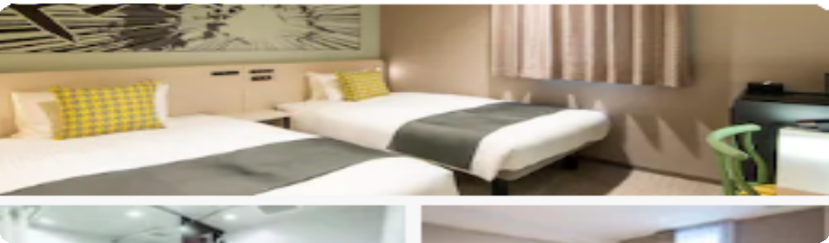


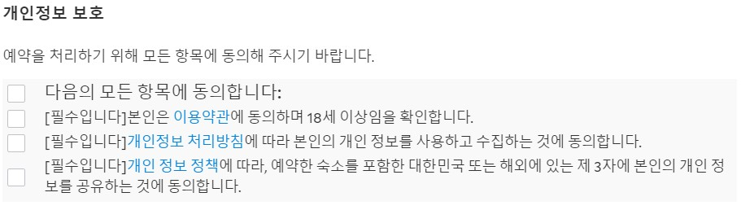


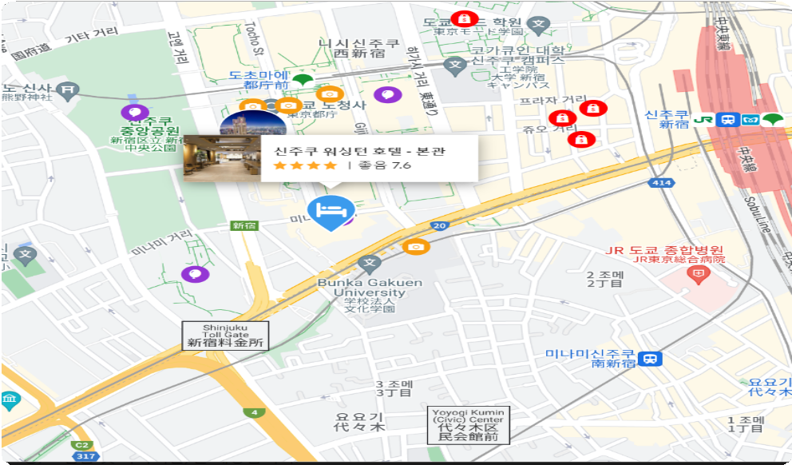

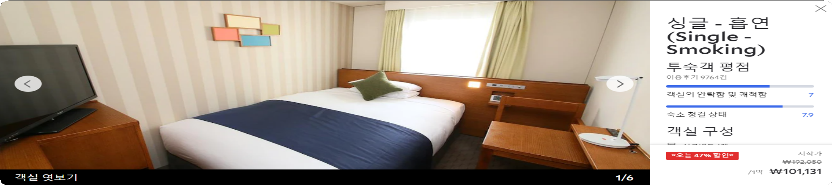

Slide 46
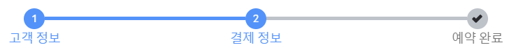
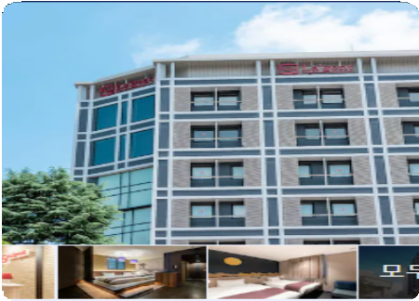





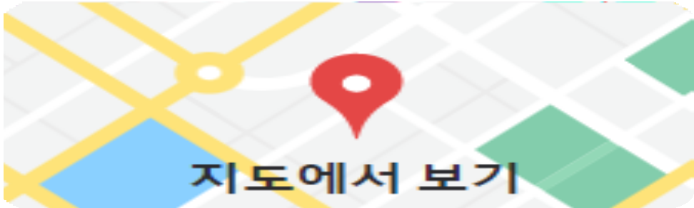

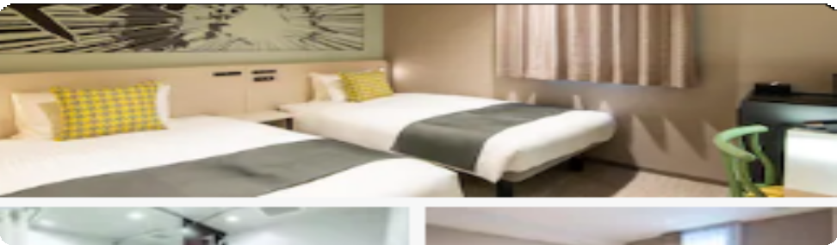




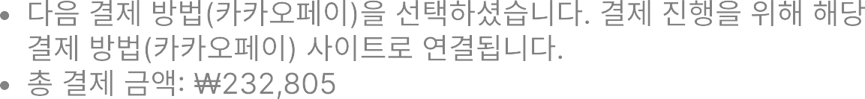


Slide 47
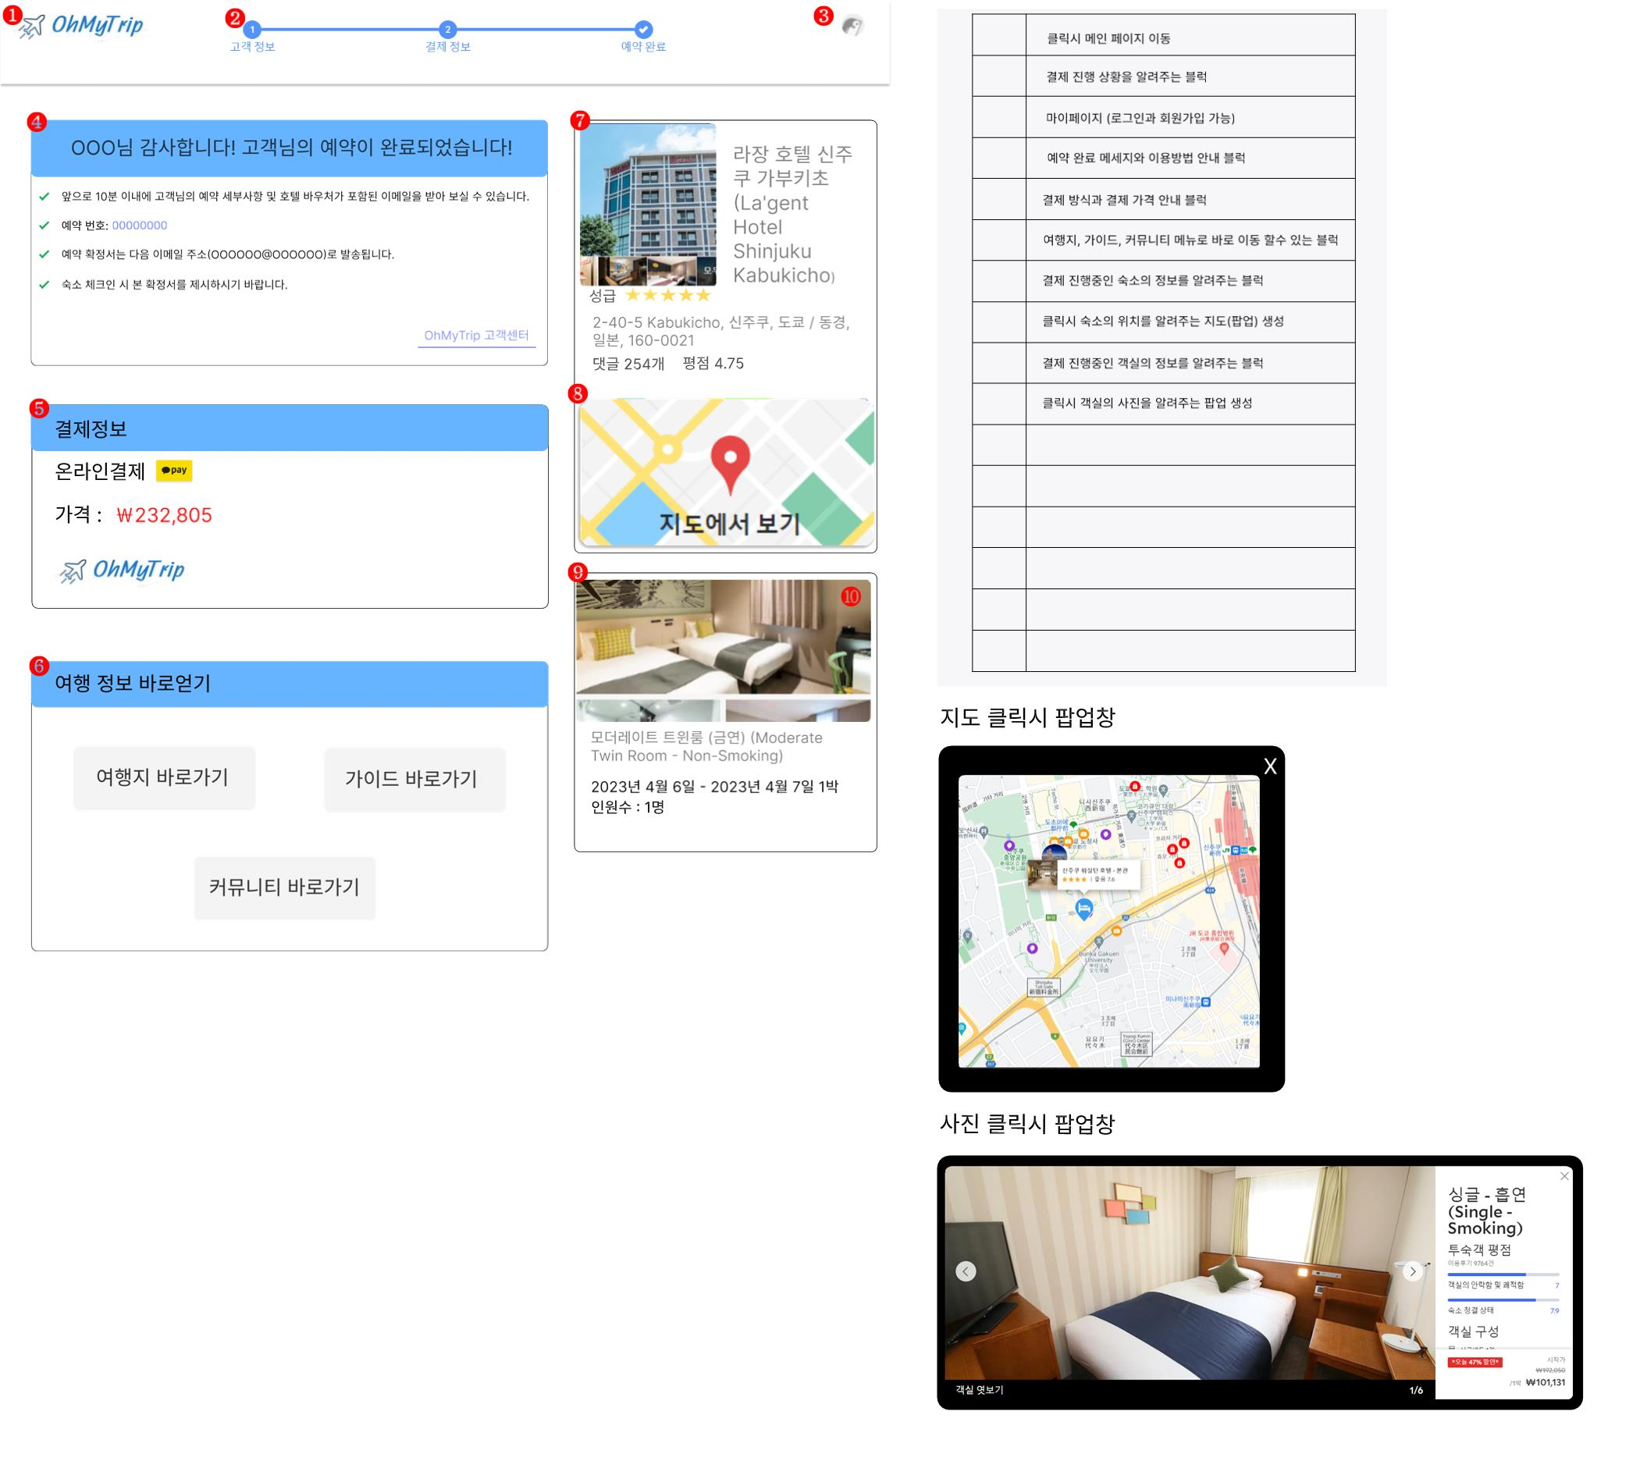
1
2
3
4
5
6
7
8
9
10
11
12
13
14
15
16

Slide 48
게시판

Slide 49
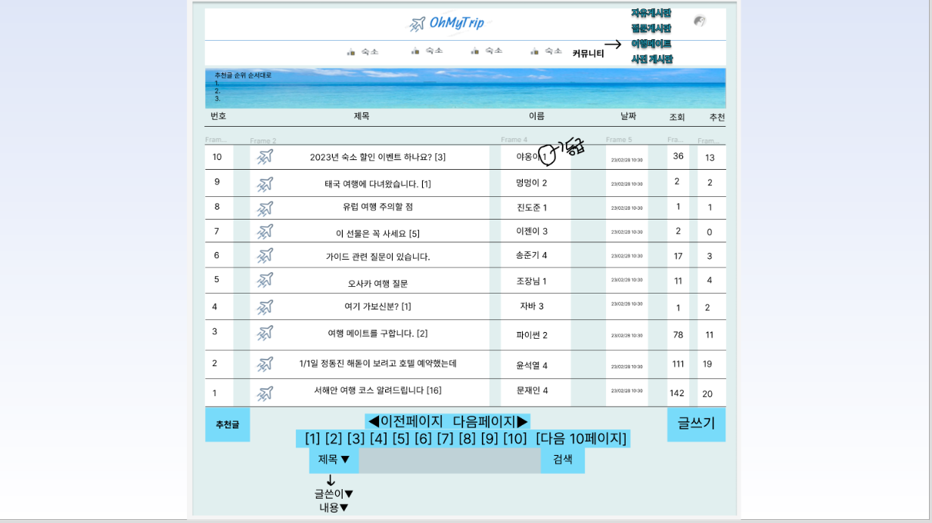
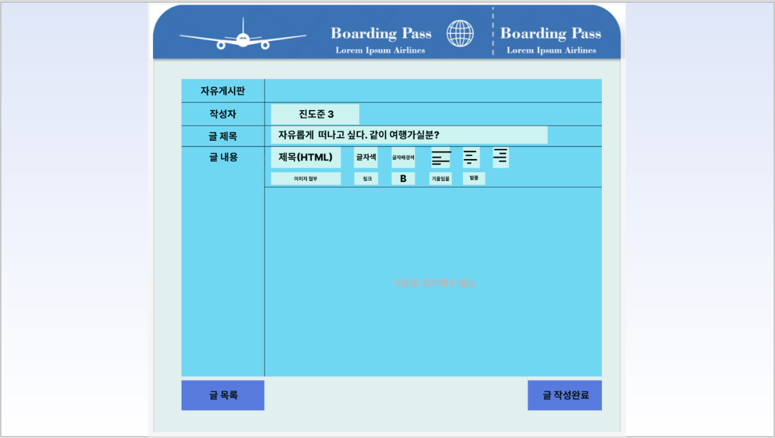
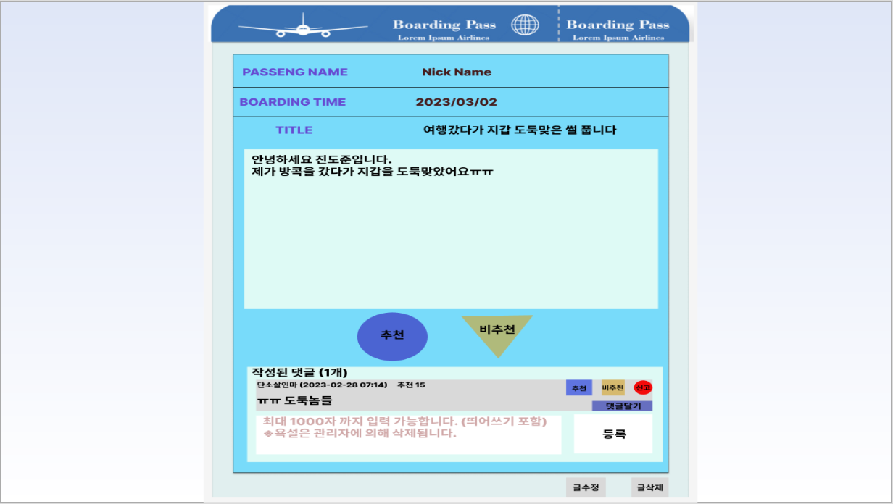
내 정보
자유 게시판
질문 게시판
여행 메이트
사진 게시판
내 글

Slide 50
가이드 페이지

Slide 51
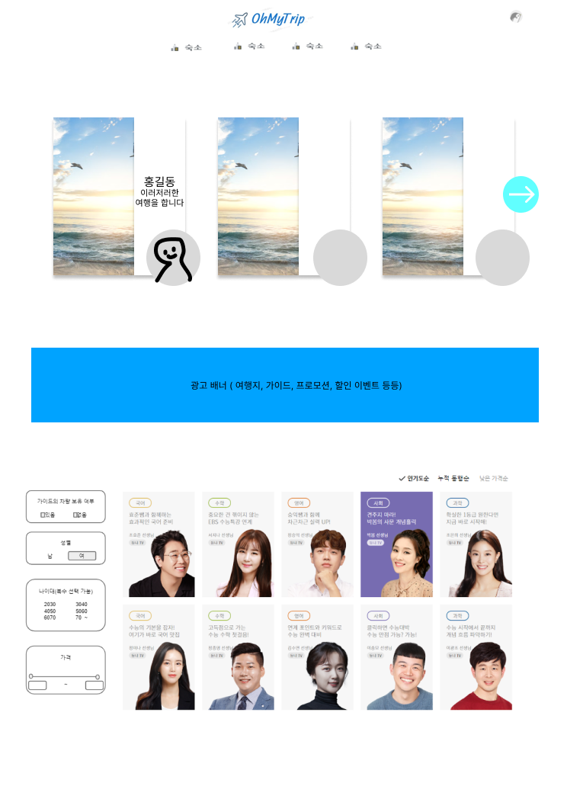

Slide 52
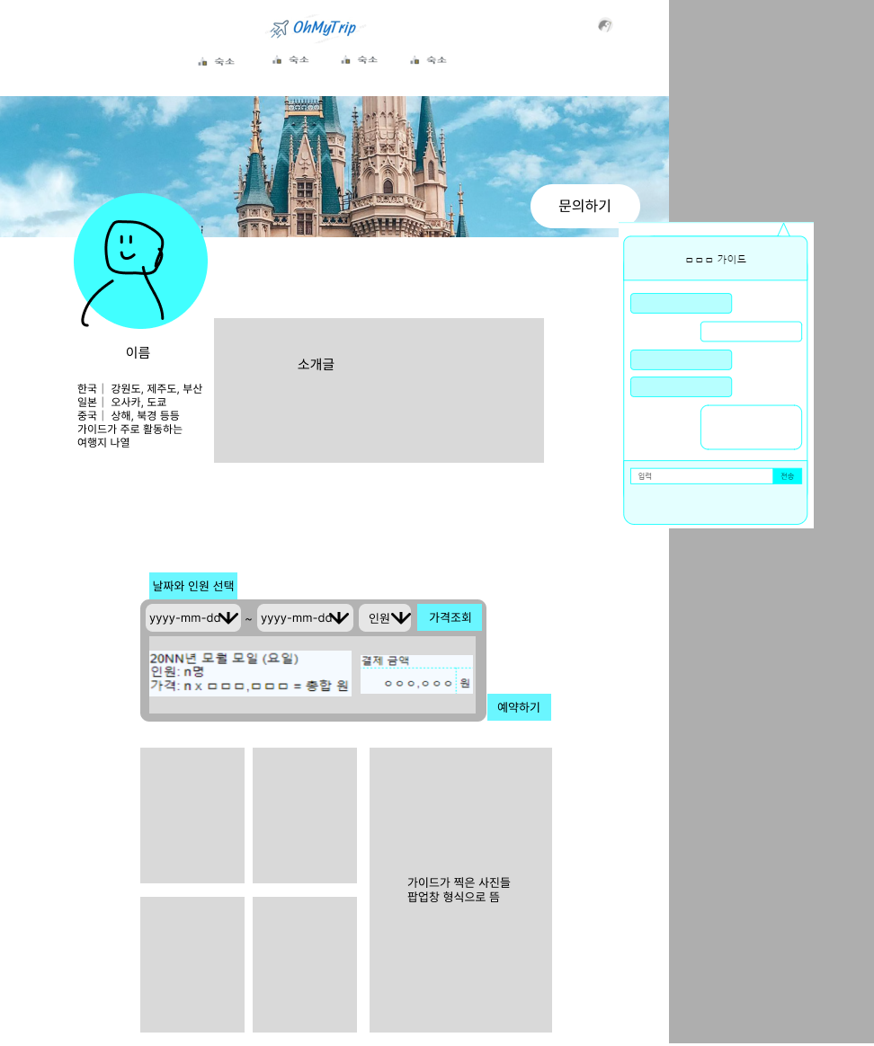

Slide 53
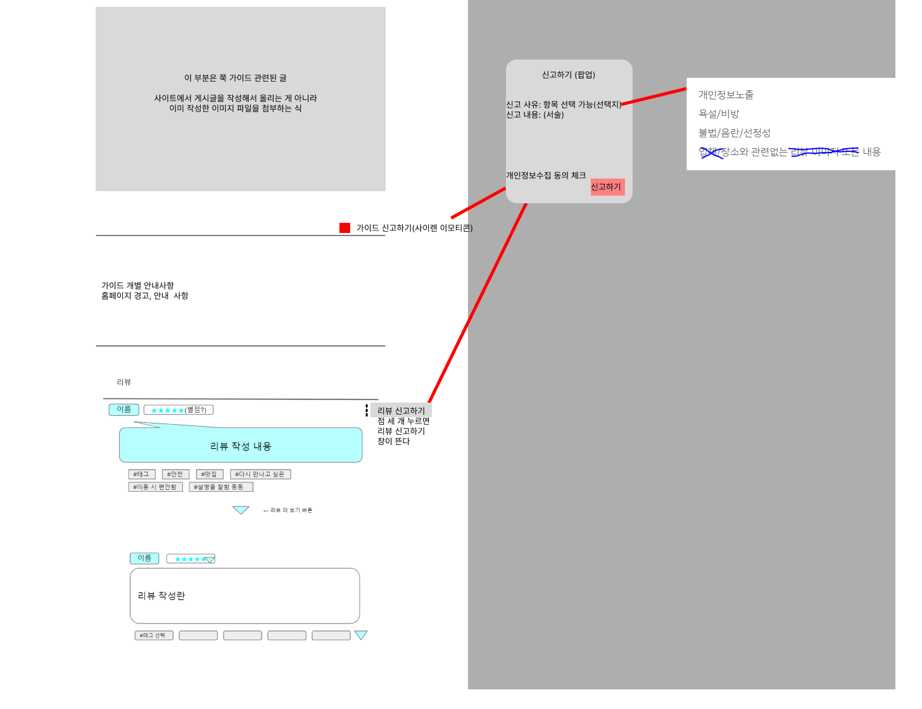

Slide 54
여행지 페이지

Slide 55
로그인
회원가입
1
김정현
마이 페이지
내 여행
메시지함
가이드 등록하기
숙소 등록하기
로그아웃
마이 페이지
검색하기
메시지함
가이드 등록하기
숙소 등록하기
로그인
회원가입

Slide 56

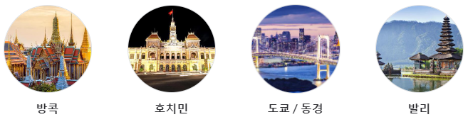
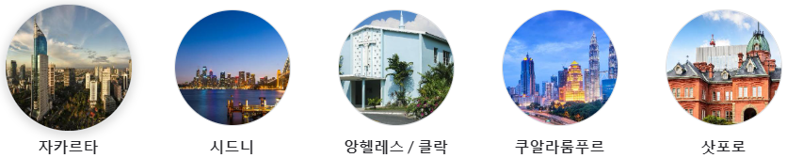
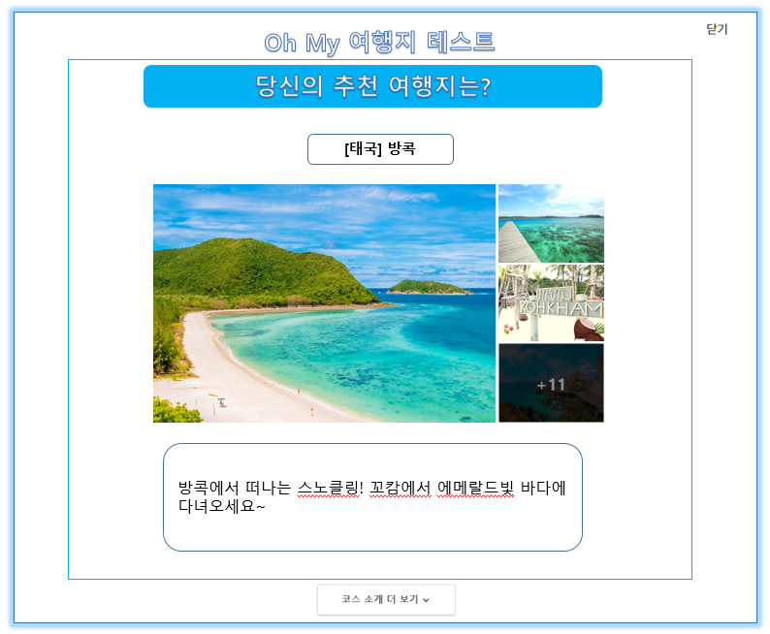




선택
여행지
숙소
투어
게시판
3월의 추천 여행지
1
Oh My
여행지
테스트
인기 많은 해외 여행지
2
대한민국 추천 여행지
OMG의 테마 여행지
4
바 다
유적 탐험
섬

Slide 57

Oh My
여행지
테스트

Slide 58







여행지
숙소
투어
게시판
제주도
지도 자세히 보기
지도 팝업 통해서 지역 선택시 바로 숙소 페이지로 이동
3
제주도 추천 / 인기 숙소
숙소보러 가기
바로가기
바로가기
바로가기
바로가기

Slide 59



여행지
숙소
투어
게시판
제주도
제주도
지도 자세히 보기

Slide 60





여행지
숙소
투어
게시판
OMG의 테마 여행지
바 다
유적 탐험
섬
검색
지역
국내
동남아
아시아
유럽
[하와이]빅아일랜드
[제주도]애월
[베트남]나트랑
[하와이]빅아일랜드
[제주도]애월
[베트남]나트랑

